Slide 1
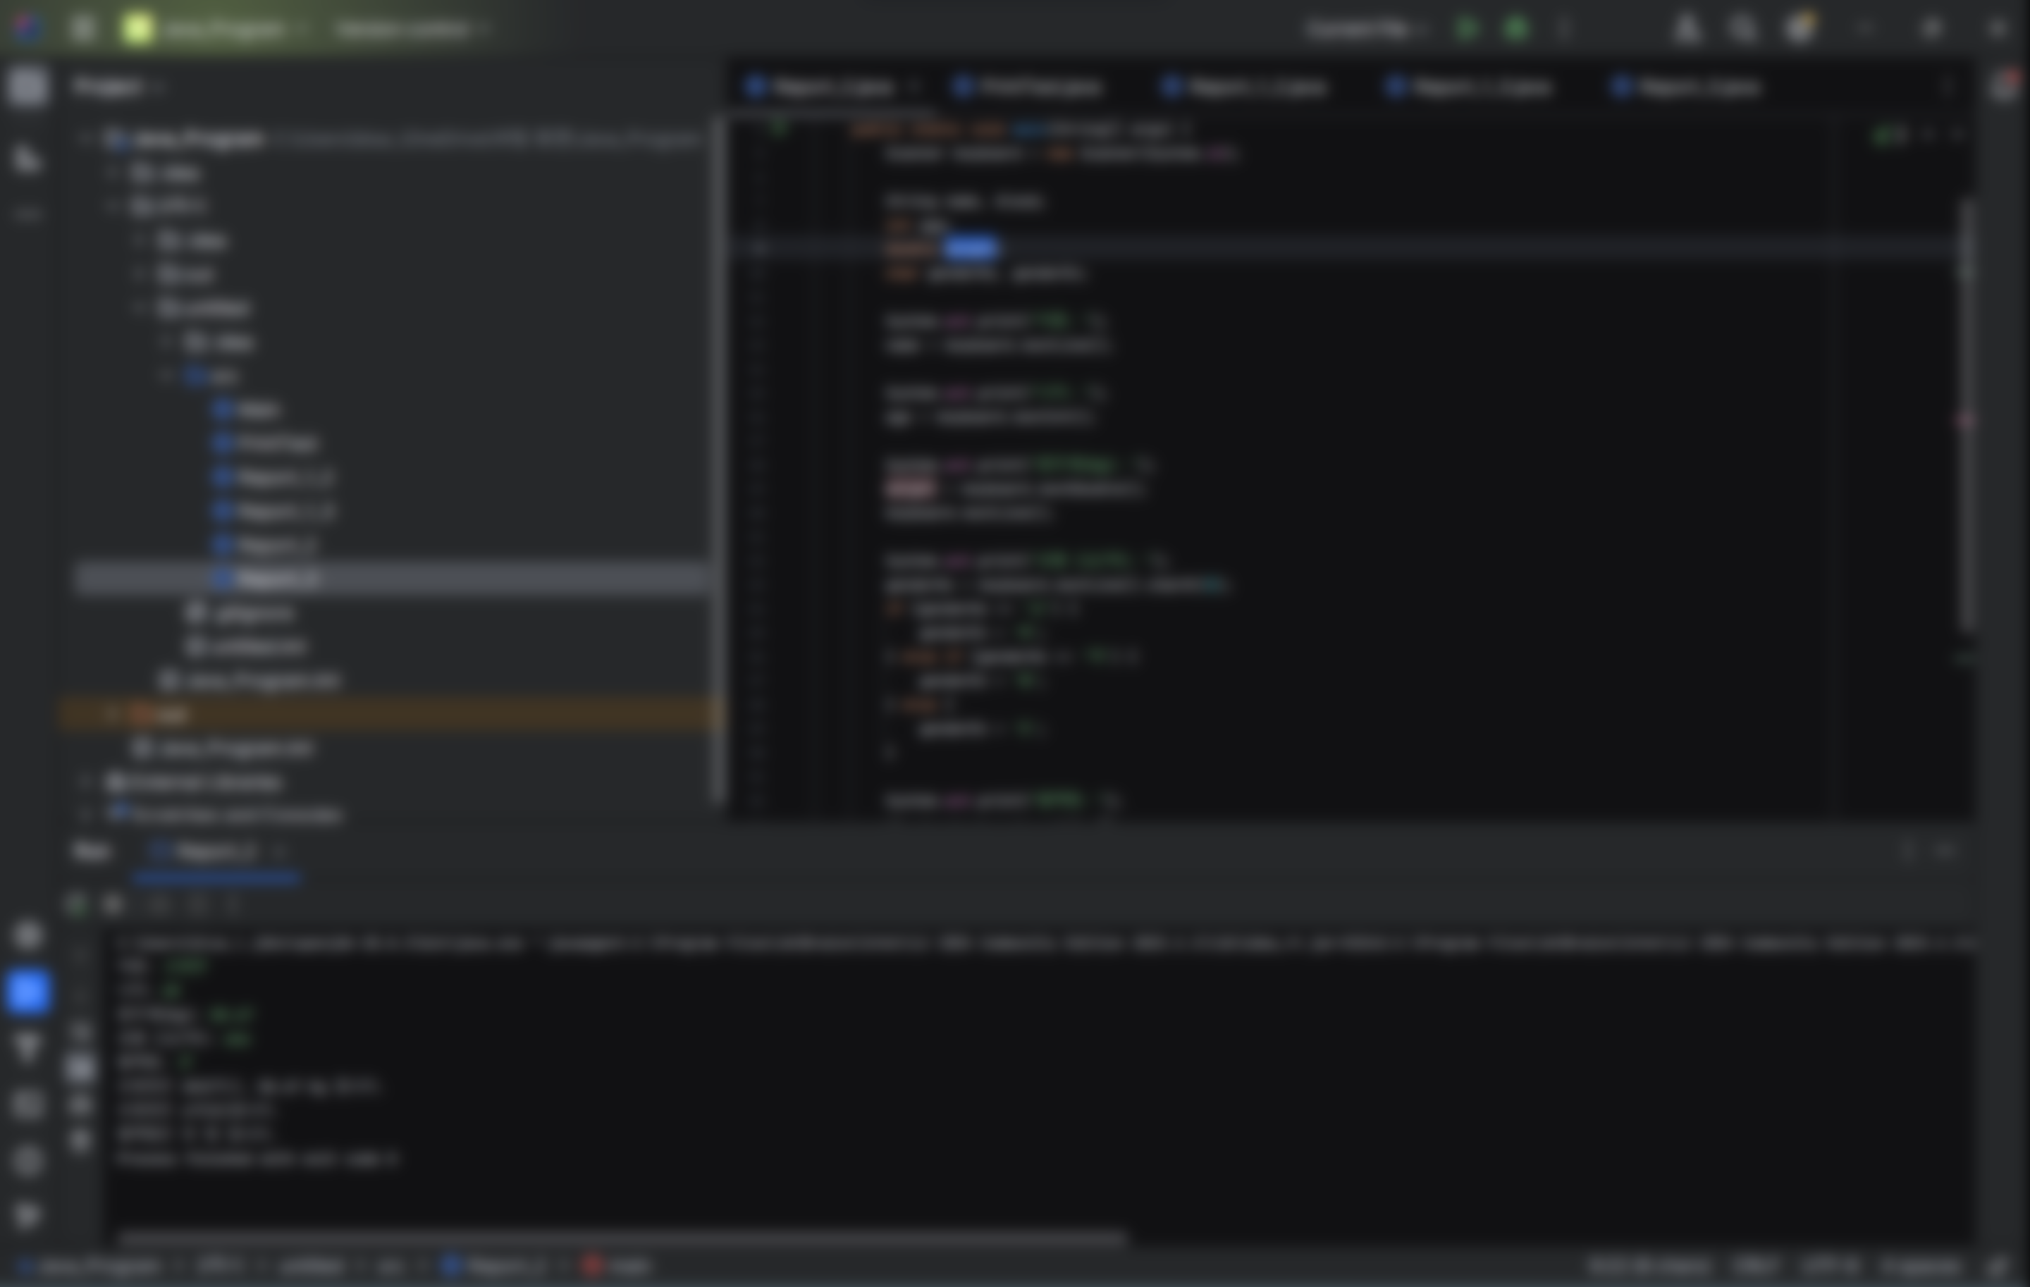
프로그래밍 언어활용
3주차
2301125
오정민

Slide 2
Report-0
각 진법에 맞게 빈칸을 채우세요
10진수 | 16진수 | 8진수 | 2진수
11 | B | 13 | 1011
17 | 11 | 21 | 10001
26 | 1A | 32 | 11010
65 | 41 | 101 | 1000001
다음표의 빈칸에 java의 8개의 기본형을 알맞은 위치에 넣으시오
 | 1Byte | 2Byte | 4Byte | 8Byte
논리형 | Boolean
문자형 |  | Char
정수형 | Byte | Short | Int | Long
실수형 |  |  | Float | Double
아래 그림의 컴퓨터 주문 내용을 처리하는 java 프로그램을 개발하기위한 변수를 선언하세요
주문자 | 모니터(Cm) | CPU쿨럭(GHz) | 하드디스크(Gb) | 기타
String | Float | Float | Int | String

Slide 3
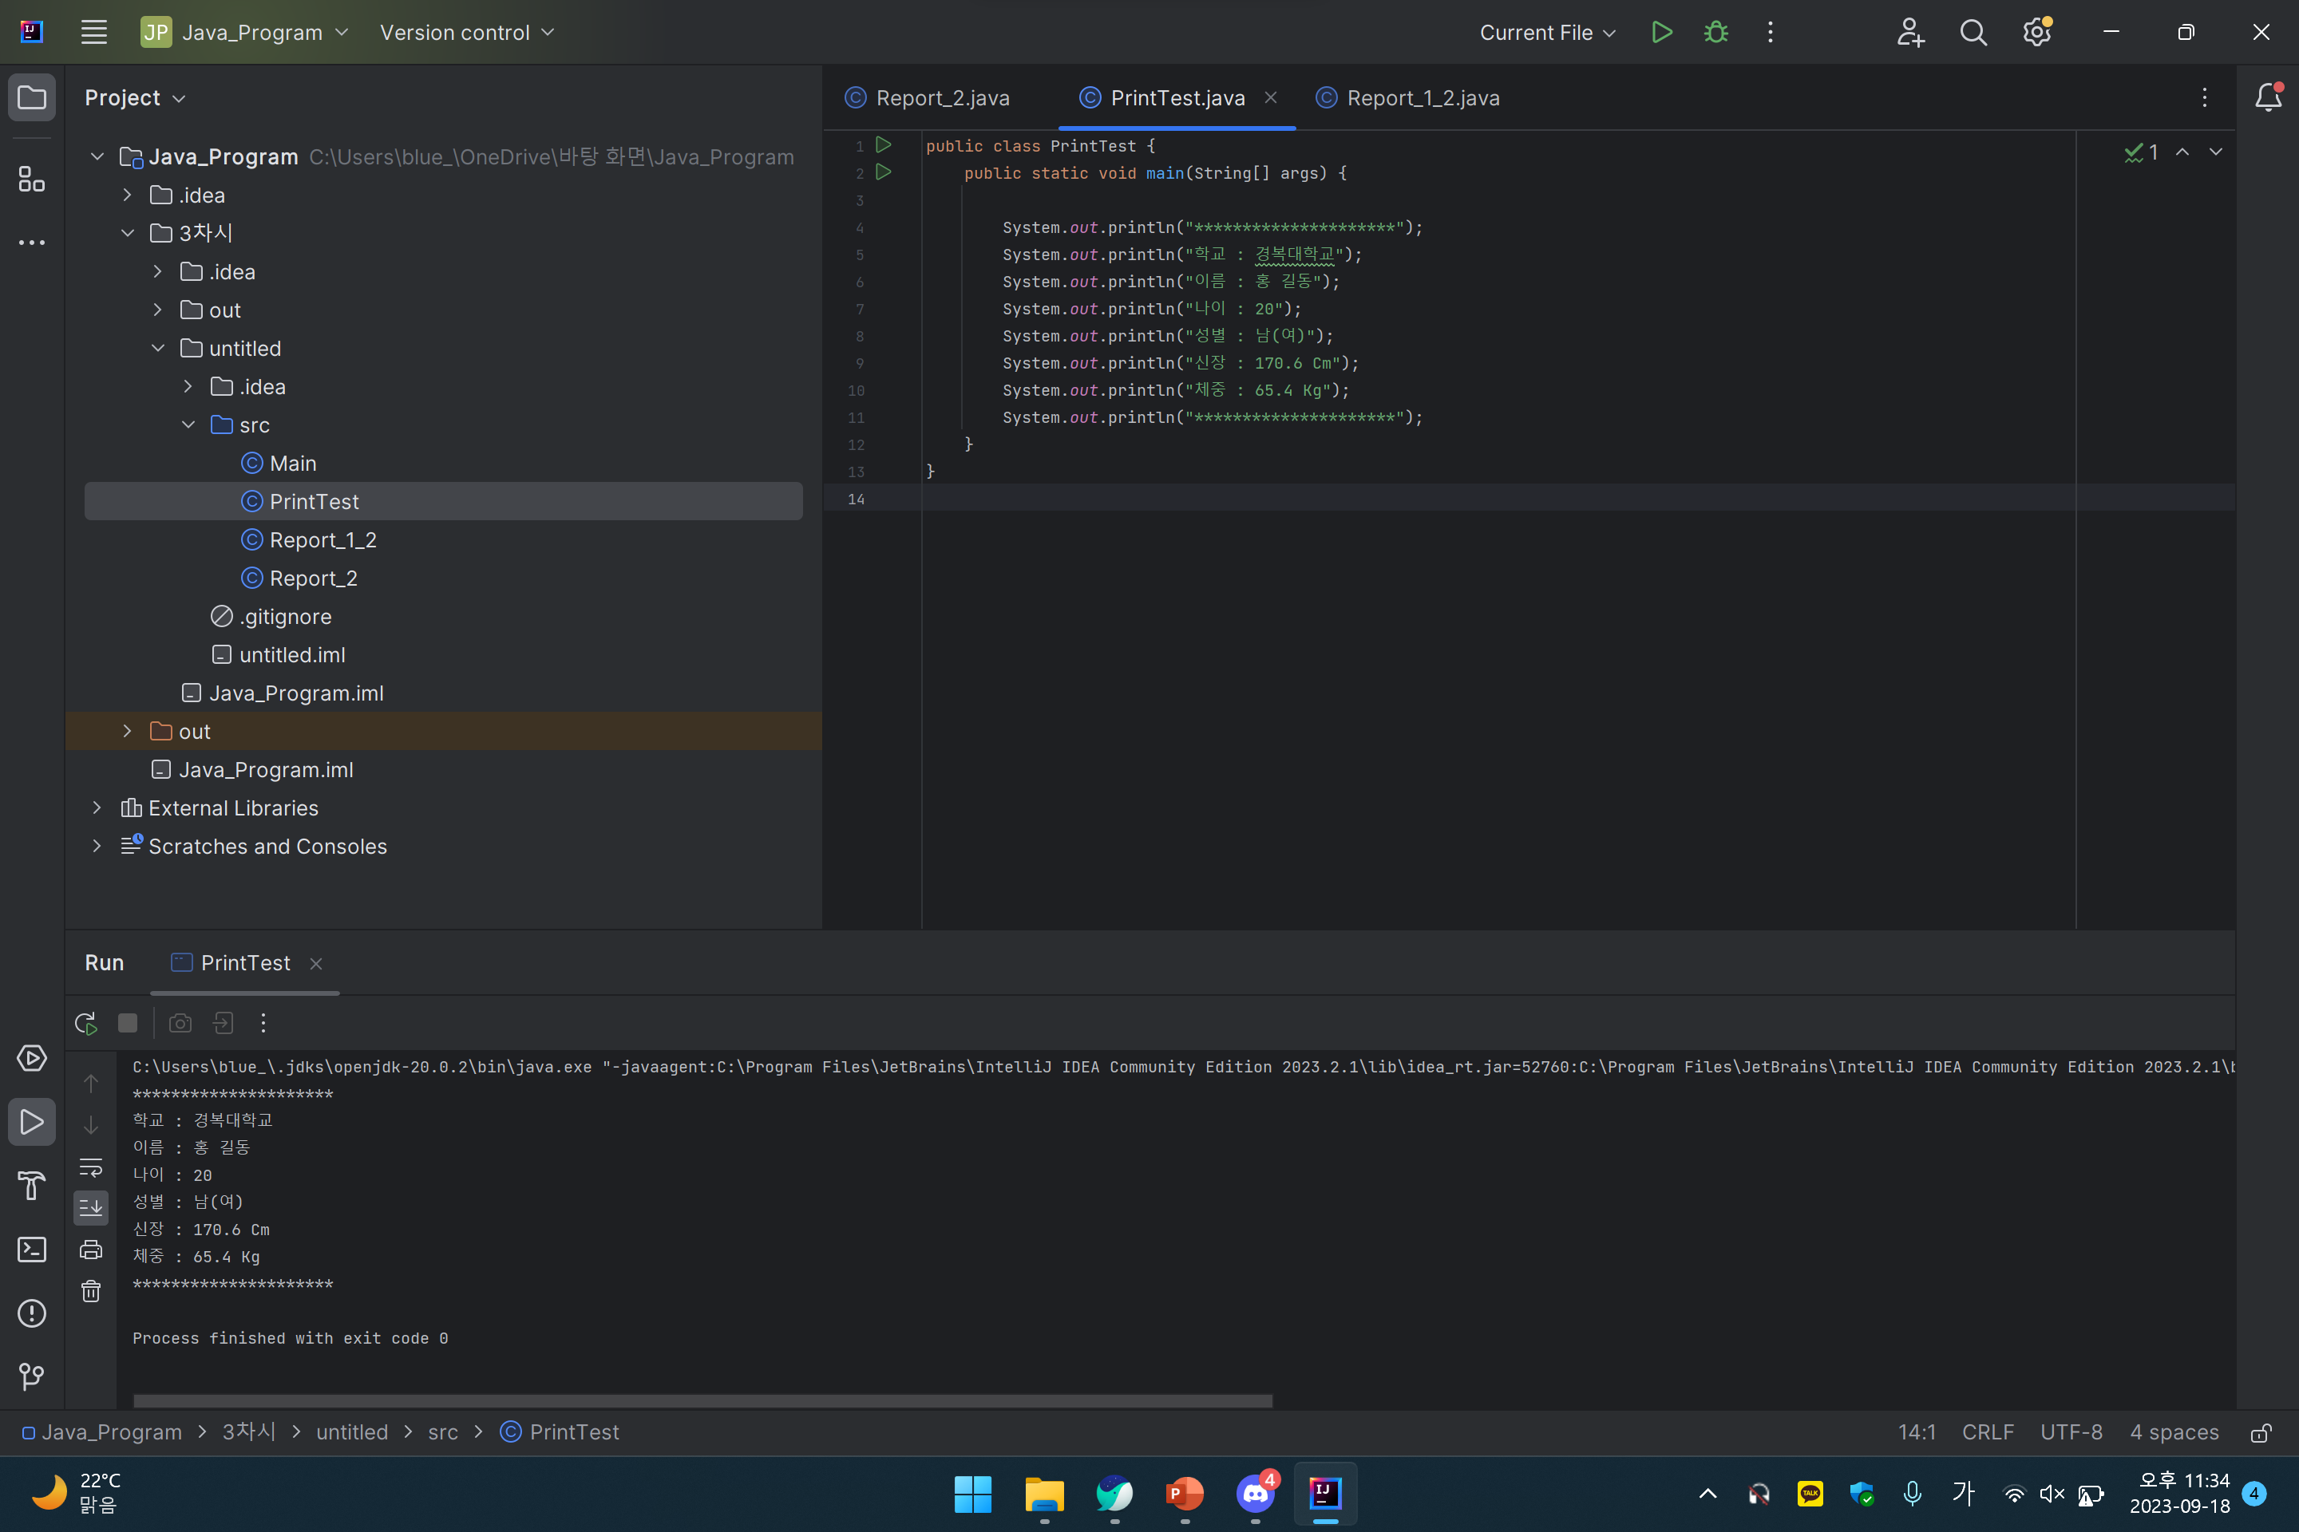
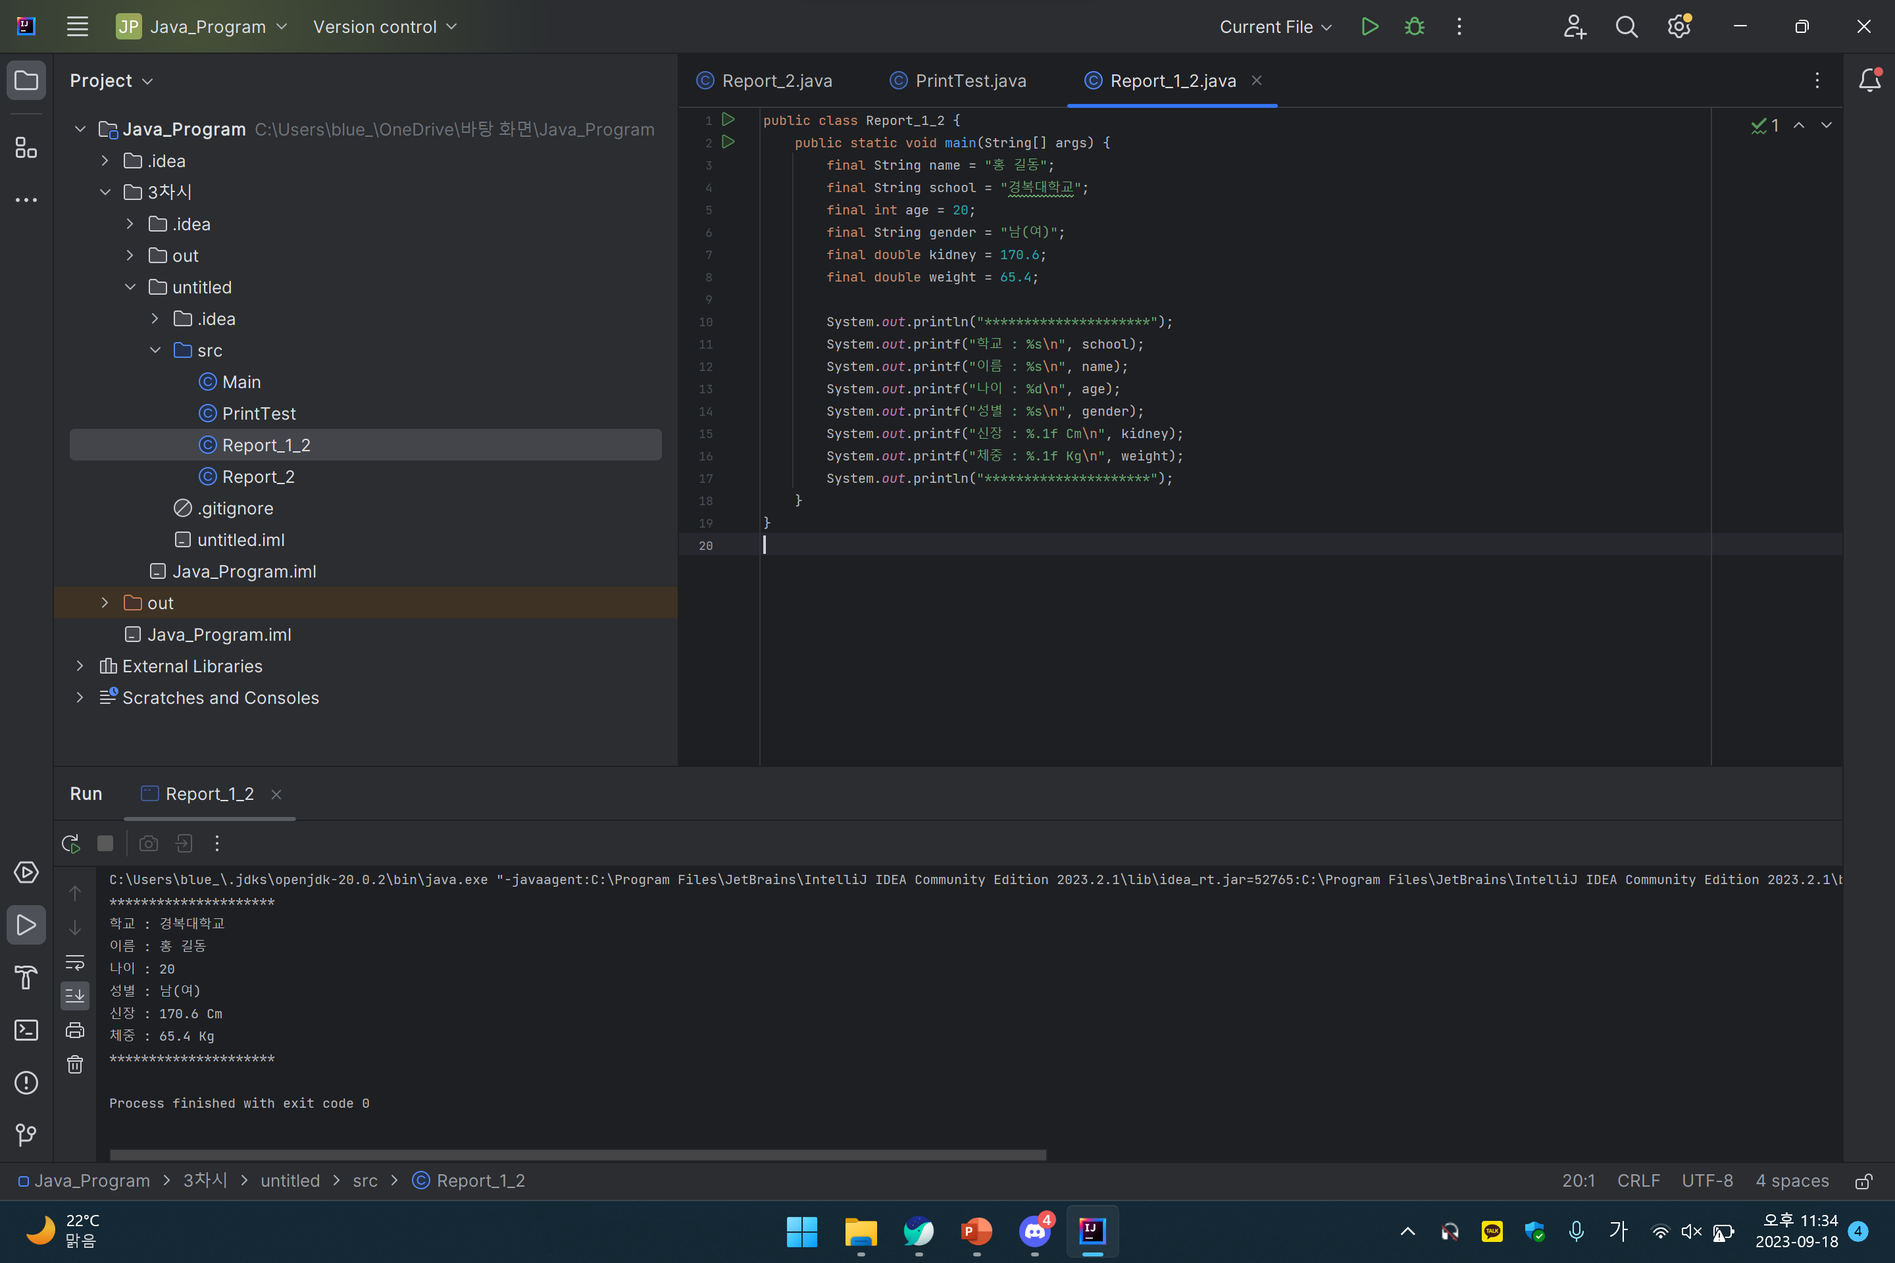
Report-1
1. 아래와 같은 내용을 출력하는 Program을 작성하시오
- 클래스 이름은 PrintTest으로 만들기
2. 앞의 Program을 상수 Data를 이용하여
Program을 다시 작성해보세요
*********************
학교 : 경복대학교
이름 : 홍 길동
나이 : 20
성별 : 남(여)
신장 : 170.6 Cm
체중 : 65.4 Kg
*********************
public class PrintTest { public static void main(String[] args) { System.out.println("*********************"); System.out.println("학교 : 경복대학교"); System.out.println("이름 : 홍 길동"); System.out.println("나이 : 20"); System.out.println("성별 : 남(여)"); System.out.println("신장 : 170.6 Cm"); System.out.println("체중 : 65.4 Kg"); System.out.println("*********************"); } }
public class Report_1_2 { public static void main(String[] args) { final String name = "홍 길동"; final String school = "경복대학교"; final int age = 20; final String gender = "남(여)"; final double kidney = 170.6; final double weight = 65.4; System.out.println("*********************"); System.out.printf("학교 : %s\n", school); System.out.printf("이름 : %s\n", name); System.out.printf("나이 : %d\n", age); System.out.printf("성별 : %s\n", gender); System.out.printf("신장 : %.1f Cm\n", kidney); System.out.printf("체중 : %.1f Kg\n", weight); System.out.println("*********************"); } }

Slide 4
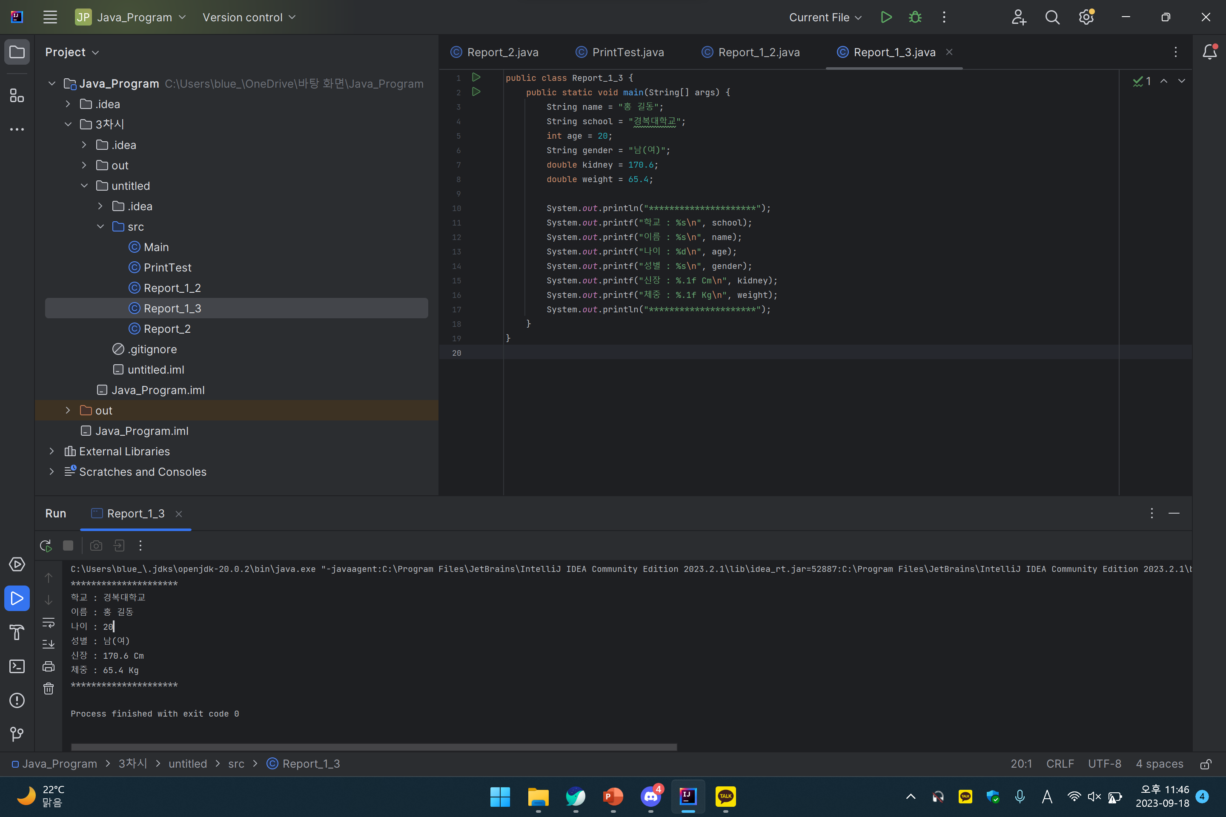
Report-1
3. 앞의 Program을 변수에 Data를 저장하여 Program을 다시 작성해보세요
- 학교, 이름 = String
- 나이 = int
- 성별 = char
- 신장, 체중 = double or float
public class Report_1_3 { public static void main(String[] args) { String name = "홍 길동"; String school = "경복대학교"; int age = 20; String gender = "남(여)"; double kidney = 170.6; double weight = 65.4; System.out.println("*********************"); System.out.printf("학교 : %s\n", school); System.out.printf("이름 : %s\n", name); System.out.printf("나이 : %d\n", age); System.out.printf("성별 : %s\n", gender); System.out.printf("신장 : %.1f Cm\n", kidney); System.out.printf("체중 : %.1f Kg\n", weight); System.out.println("*********************"); } }

Slide 5
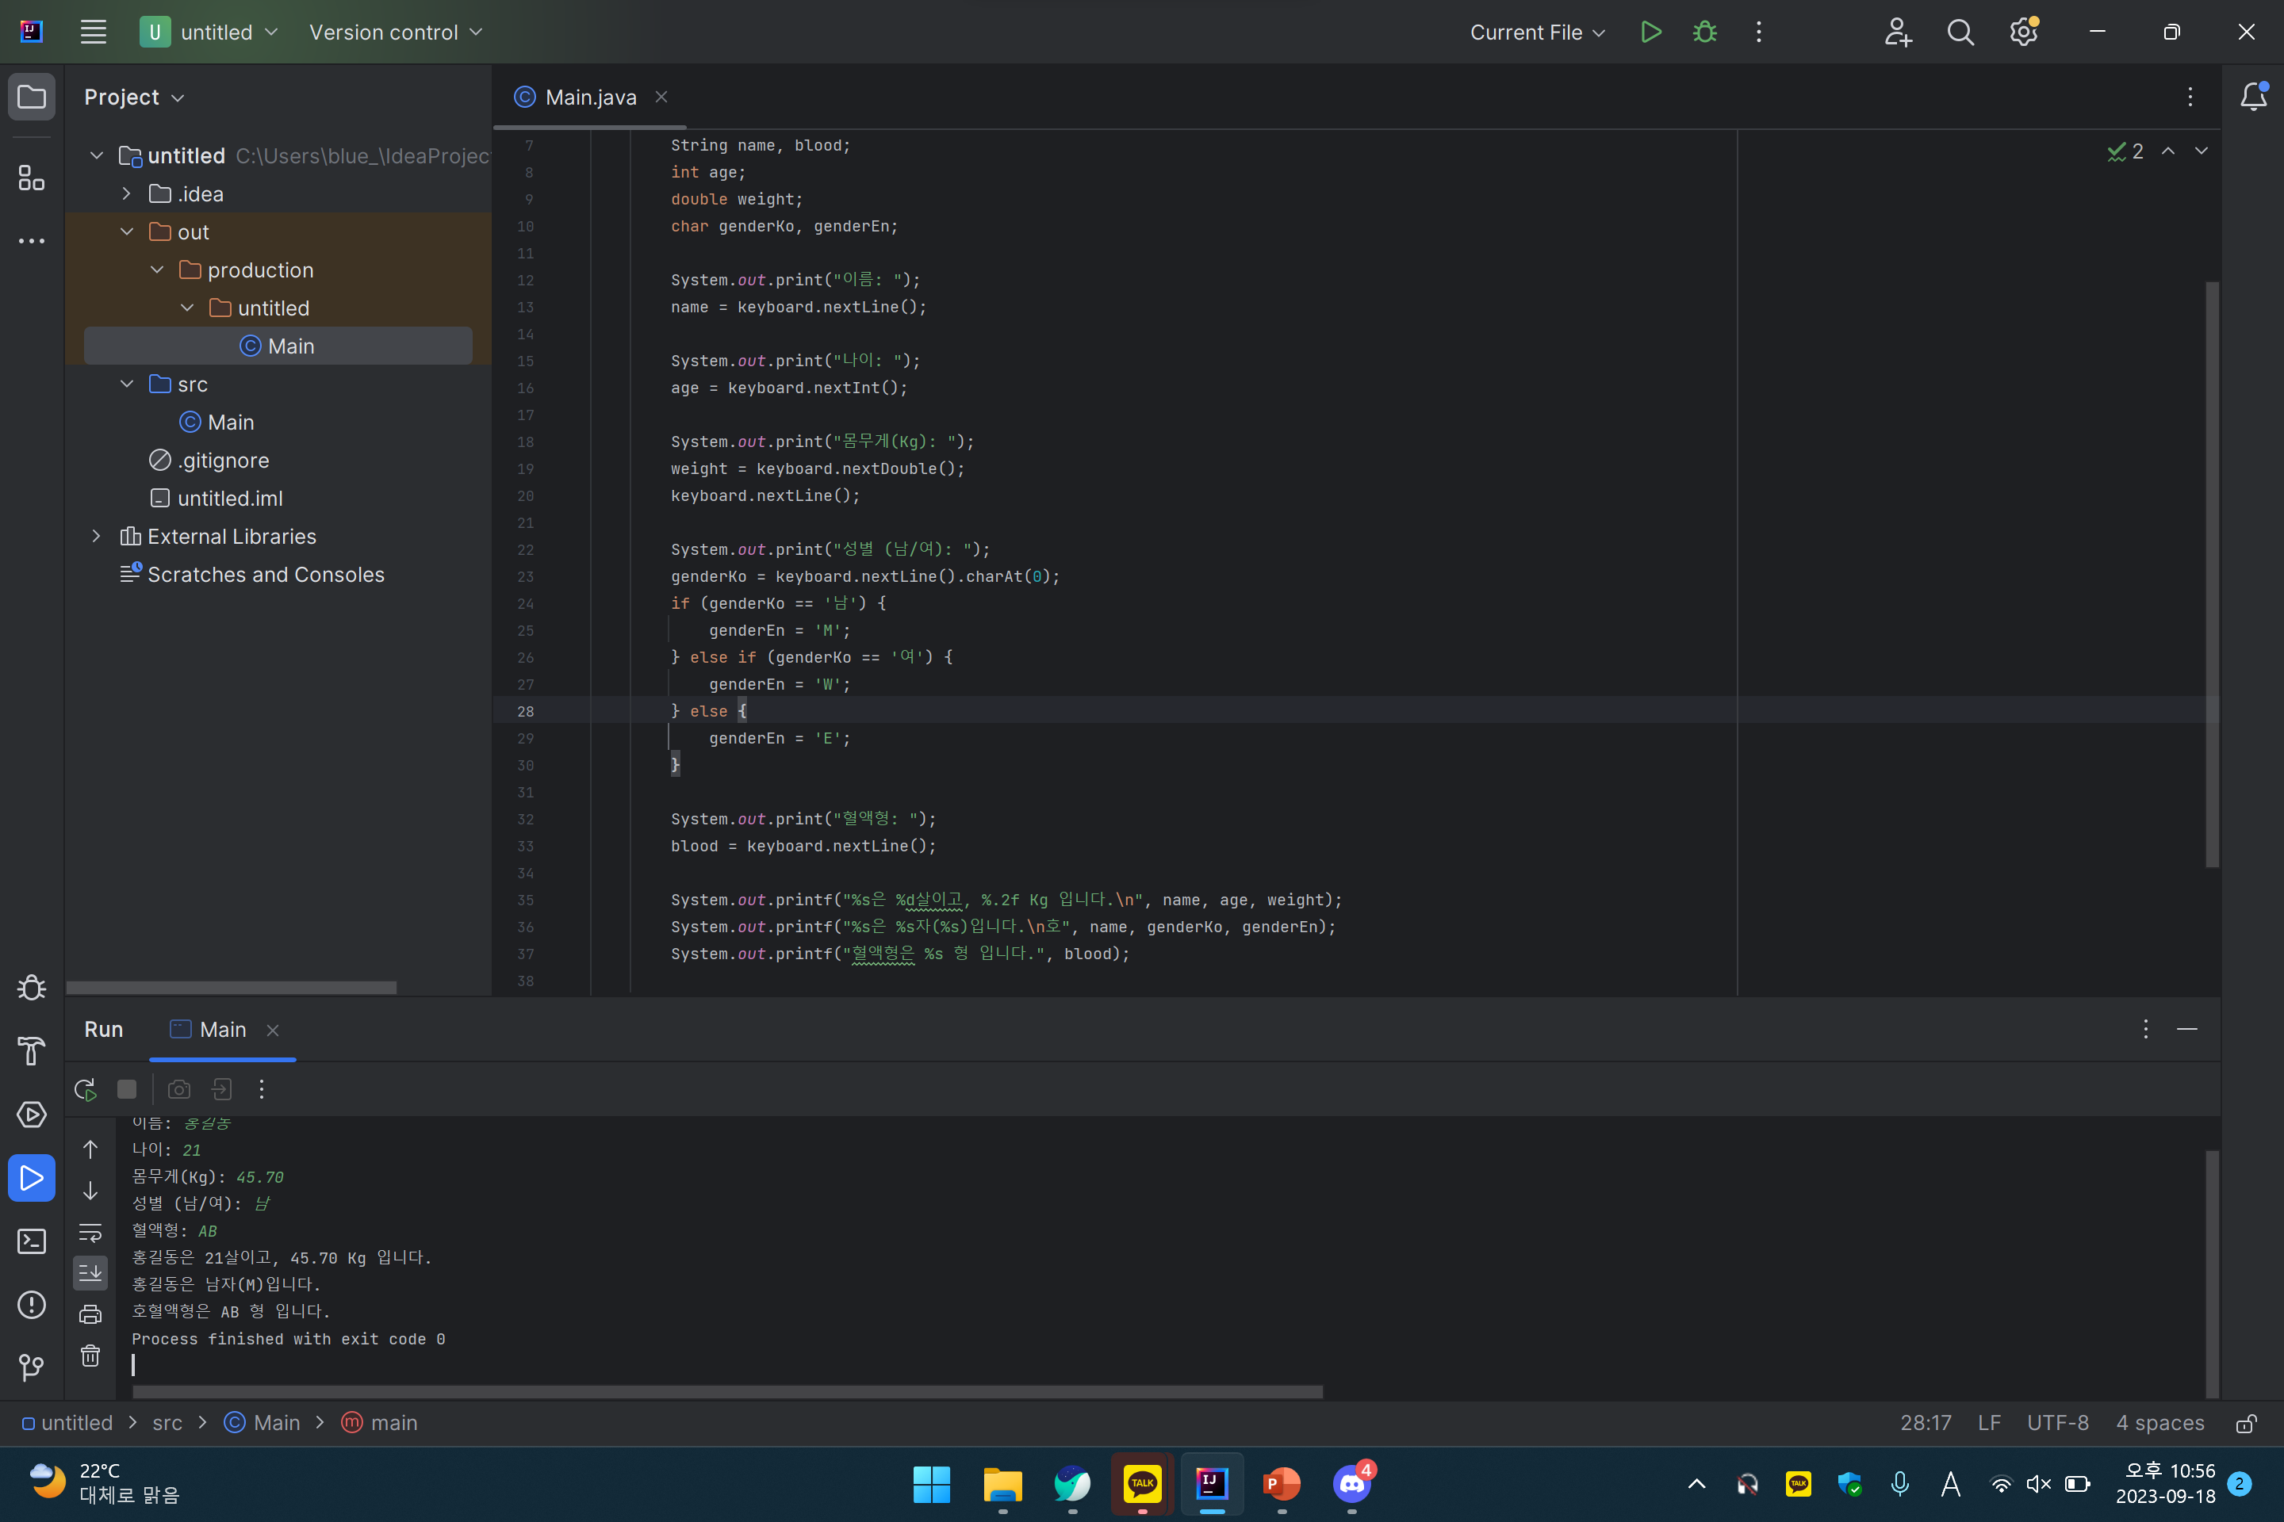
Report-2
다음과 같이 출력되는 프로그램을 작성하여라
홍길동은 21살이고, 45.70 Kg 입니다.
홍길동은 남자(M)입니다.
혈액형은 AB 형 입니다.
import java.util.Scanner; public class Main { public static void main(String[] args) { Scanner keyboard = new Scanner(System.in); String name, blood; int age; double weight; char genderKo, genderEn; System.out.print("이름: "); name = keyboard.nextLine(); System.out.print("나이: "); age = keyboard.nextInt(); System.out.print("몸무게(Kg): "); weight = keyboard.nextDouble(); keyboard.nextLine(); System.out.print("성별 (남/여): "); genderKo = keyboard.nextLine().charAt(0); if (genderKo == '남') { genderEn = 'M'; } else if (genderKo == '여') { genderEn = 'W'; } else { genderEn = 'E'; } System.out.print("혈액형: "); blood = keyboard.nextLine(); System.out.printf("%s은 %d살이고, %.2f Kg 입니다.\n", name, age, weight); System.out.printf("%s은 %s자(%s)입니다.\n호", name, genderKo, genderEn); System.out.printf("혈액형은 %s 형 입니다.", blood); } }

Slide 6
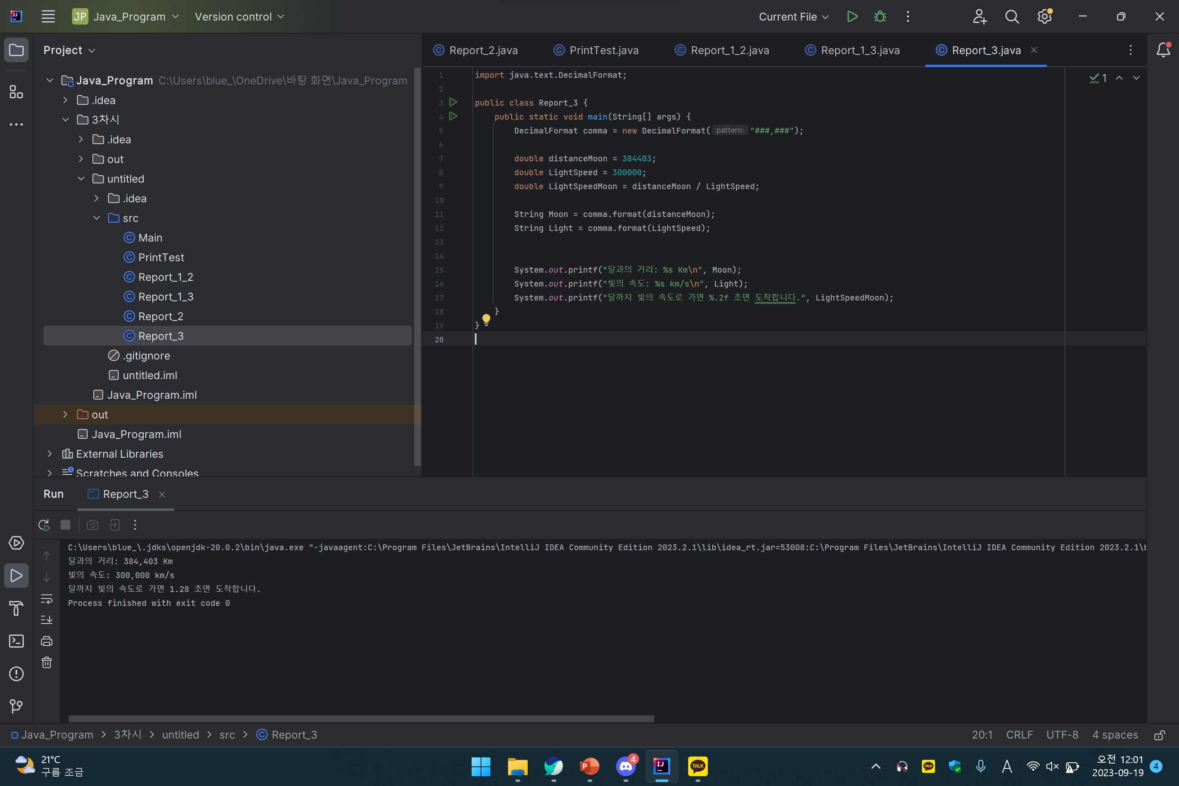
Report-3
지구에서 달까지 몇 빛의 속도로 가면 얼마 만에 도착할까요?
출력 결과
달까지 거리: 304,403 Km
빛의 속도: 300,000Km/s
달까지의 빛의 속도로 가면 1.28초면 도착합니다
import java.text.DecimalFormat; public class Report_3 { public static void main(String[] args) { DecimalFormat comma = new DecimalFormat("###,###"); double distanceMoon = 384403; double LightSpeed = 300000; double LightSpeedMoon = distanceMoon / LightSpeed; String Moon = comma.format(distanceMoon); String Light = comma.format(LightSpeed); System.out.printf("달과의 거리: %s Km\n", Moon); System.out.printf("빛의 속도: %s km/s\n", Light); System.out.printf("달까지 빛의 속도로 가면 %.2f 초면 도착합니다.", LightSpeedMoon); } }

